Slide 1




Metodologias de desenvolvimento de software
Miguel Matiolla

Slide 2
Objetivos da Aula
Introduzir o conceito de metodologias de desenvolvimento de software.
Discutir as metodologias tradicionais e metodologias ágeis.
Compreender a aplicabilidade de cada tipo de metodologia.
Explorar exemplos práticos.
Realizar uma atividade ao final para aplicar os conceitos aprendidos.

Slide 3
O que são Metodologias de Desenvolvimento de Software?
Definição: Metodologias de desenvolvimento de software são um conjunto de práticas, processos e regras que guiam a criação de software.
Elas são fundamentais para garantir que o desenvolvimento seja eficiente, organizado e alinhado com as necessidades do cliente.

Slide 4
Por que as Metodologias São Importantes?
Garantem qualidade e previsibilidade no desenvolvimento.
Facilitam a comunicação entre equipes.
Permitem maior controle sobre o progresso do projeto.
Ajudam a gerenciar riscos e mudanças.

Slide 5
Visão Geral das Metodologias
Tradicionais: Modelo em cascata, desenvolvimento sequencial e bem estruturado.
Ágeis: Flexibilidade, ciclos curtos, interação constante com o cliente.

Slide 6
Metodologias Tradicionais de Desenvolvimento
Caracterizam-se por serem sequenciais e bem definidas, com etapas fixas.
Exemplos: Modelo em Cascata, Modelo V, Modelo Incremental.

Slide 7
Modelo em Cascata
Descrição: Segue uma sequência linear de fases: Levantamento de requisitos, Design, Implementação, Testes, Implementação e Manutenção.
Características:
  Fases bem definidas.
  Mudanças são difíceis durante o processo.
  Ideal para projetos bem compreendidos e com requisitos fixos.

Slide 8
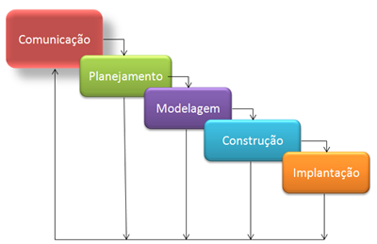
Exemplo de Aplicação do Modelo em Cascata
Exemplo: Desenvolvimento de sistemas bancários com requisitos bem definidos e baixo risco de mudanças durante o processo.

Slide 9
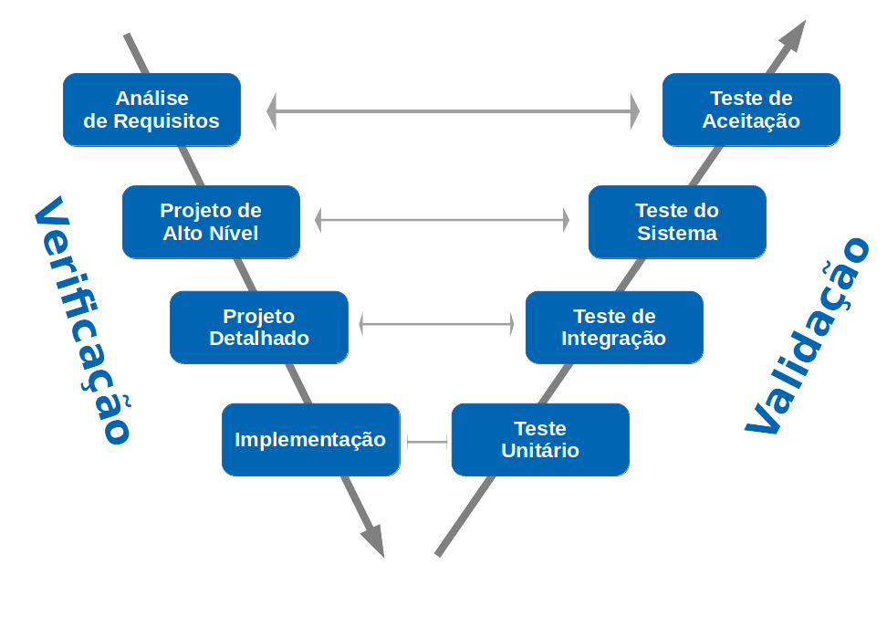
Modelo V
Descrição: Semelhante ao modelo em cascata, mas inclui a fase de testes paralelamente a cada fase de desenvolvimento.
Características:
  Testes ocorrem em cada fase de desenvolvimento.
  Foco em qualidade e verificação contínua.

Slide 10
Exemplo de Aplicação do Modelo V
Exemplo: Projetos de software para áreas reguladas, como sistemas de saúde, onde a verificação contínua é essencial para garantir conformidade.

Slide 11
Modelo Incremental
Descrição: O sistema é desenvolvido e implementado em incrementos, permitindo entregas parciais durante o processo.
Características:
  Cada incremento adiciona funcionalidades ao sistema.
  Facilita a adaptação a mudanças.
  Ideal para sistemas em evolução.

Slide 12
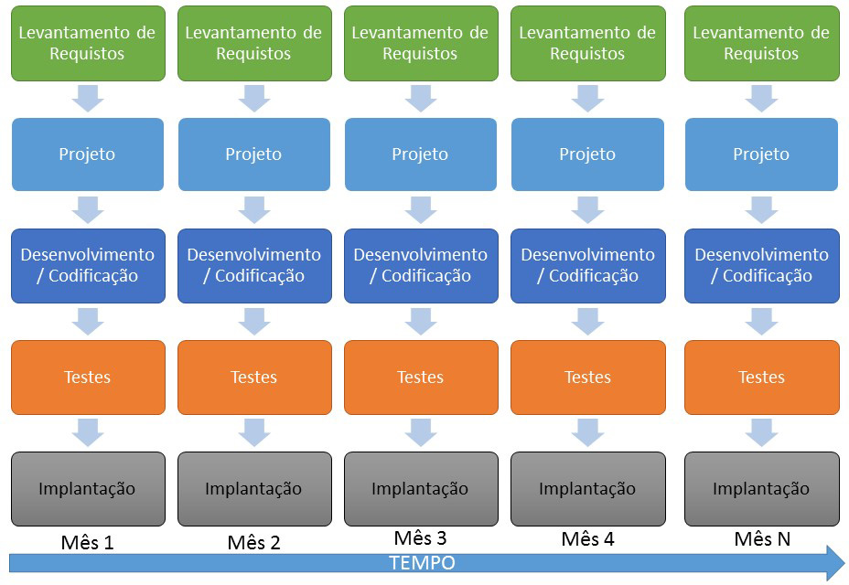
Exemplo de Aplicação do Modelo Incremental
Exemplo: Desenvolvimento de plataformas de e-commerce, onde novas funcionalidades podem ser adicionadas em fases.

Slide 13
Metodologias Ágeis de Desenvolvimento
As metodologias ágeis surgiram como resposta à inflexibilidade das metodologias tradicionais.
Características: Flexibilidade, ciclos curtos, feedback constante e colaboração próxima com o cliente.

Slide 14
Manifesto Ágil
Princípios:
  Entregar software funcional frequentemente.
  Aceitar mudanças nos requisitos, mesmo em estágios avançados.
  Colaboração próxima entre desenvolvedores e clientes.
  Desenvolver software de qualidade e manter um ritmo sustentável.

Slide 15
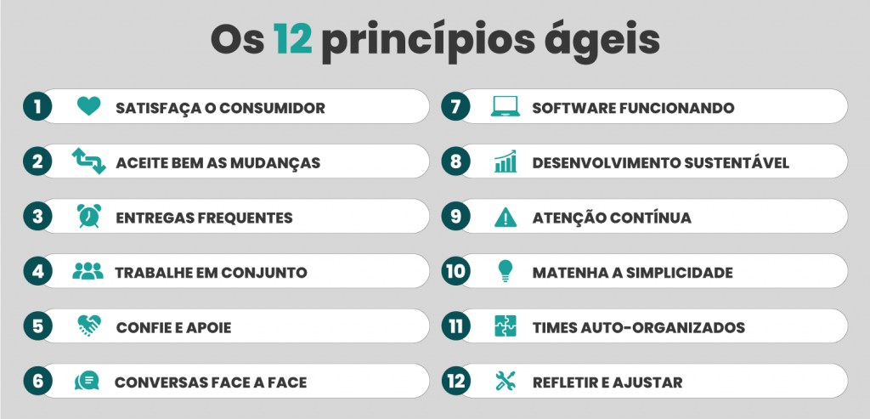
Manifesto Ágil

Slide 16
Metodologia Scrum
Descrição: Framework ágil que organiza o trabalho em ciclos curtos chamados de sprints, geralmente de 2 a 4 semanas.
Papéis no Scrum:
  Product Owner: Responsável pelo *backlog do produto.
  Scrum Master: Facilita o processo e remove obstáculos.
  Time de Desenvolvimento: Executa o trabalho.
  Backlog é uma lista de tarefas e pendências que precisam ser realizadas para a entrega de um produto ou projeto.

Slide 17
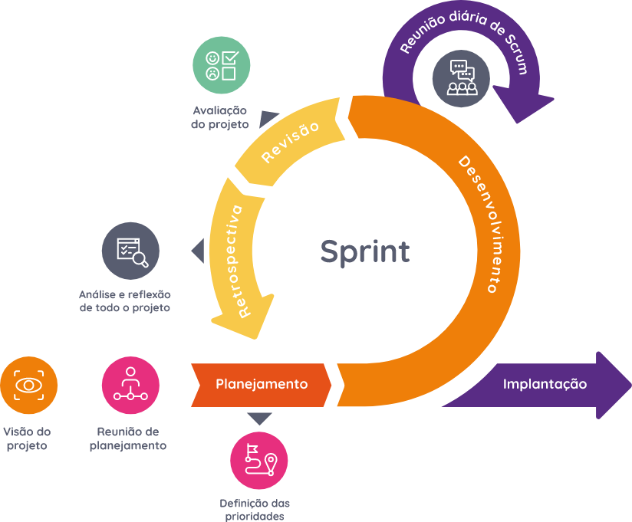
Exemplo de Aplicação do Scrum
Exemplo: Desenvolvimento de aplicativos móveis, onde é necessário fazer ajustes rápidos com base no feedback dos usuários.

Slide 18
Metodologia Kanban
Descrição: Foca na visualização do fluxo de trabalho e na gestão de tarefas em tempo real.
Características:
  Visualização das tarefas em um quadro (Kanban board).
  Limitação do número de tarefas em progresso (Work In Progress - WIP).
  Foco na melhoria contínua.

Slide 19
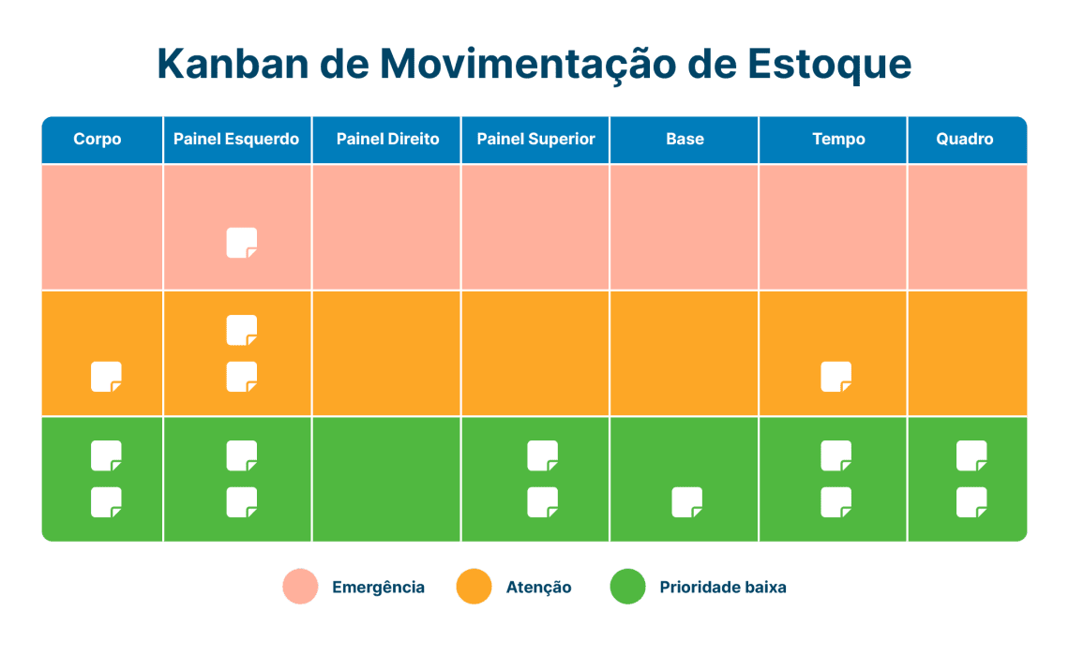
Exemplo de Aplicação do Kanban
Exemplo: Equipes de suporte técnico que lidam com múltiplas demandas e precisam de uma visão clara do status de cada tarefa.

Slide 20
Metodologia Lean
Descrição: Foca na eliminação de desperdícios e melhoria contínua.
Características:
  Maximizar valor minimizando desperdícios.
  Melhorar constantemente os processos.
  Foco em entregar valor ao cliente rapidamente.

Slide 21
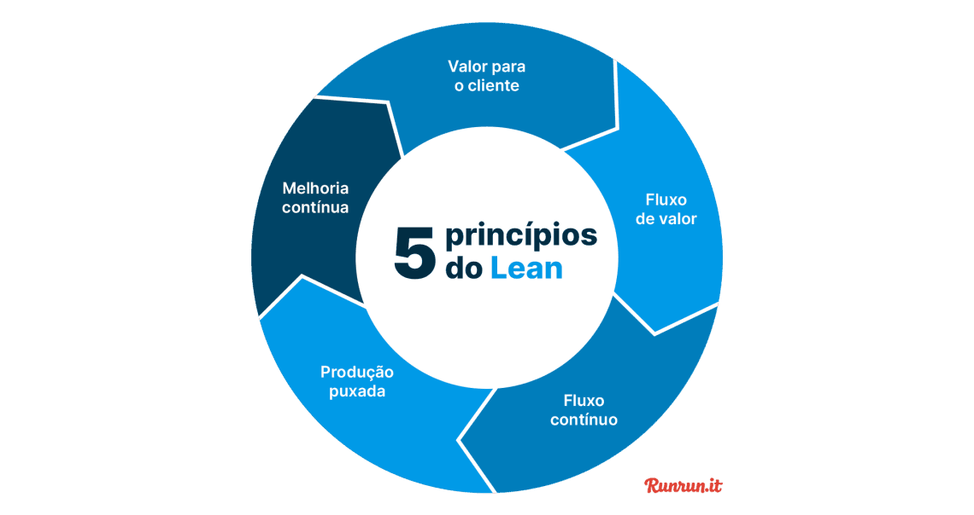
Exemplo de Aplicação do Lean
Exemplo: Desenvolvimento de sistemas de gestão de inventário, onde é necessário otimizar o processo para reduzir custos e melhorar a eficiência.

Slide 22
Metodologia XP
Descrição: A metodologia XP (Extreme Programming) é uma forma ágil de desenvolvimento de software. Foi criada por Kent Beck no final dos anos 1990.
O objetivo do XP é entregar software de alta qualidade, de forma rápida e adaptável às mudanças.

Slide 23
Metodologia XP
Princípios do XP
Comunicação: A equipe deve estar sempre em contato com os clientes e entre si.
Simplicidade: O XP prioriza a simplicidade no design de software.
Feedback: O feedback é constante, tanto entre os membros da equipe como com os clientes.
Coragem: A equipe deve estar aberta a mudanças, enfrentar erros e defender boas práticas.
Respeito: A equipe deve valorizar a diversidade de ideias e respeitar as opiniões de todos.

Slide 24
Metodologia XP
Práticas do XP
Programação em pares
Design simples
Jogos de planejamento
Ciclos curtos de desenvolvimento
Integração contínua
Metáfora do sistema
Propriedade coletiva do código
Refatoração

Slide 25
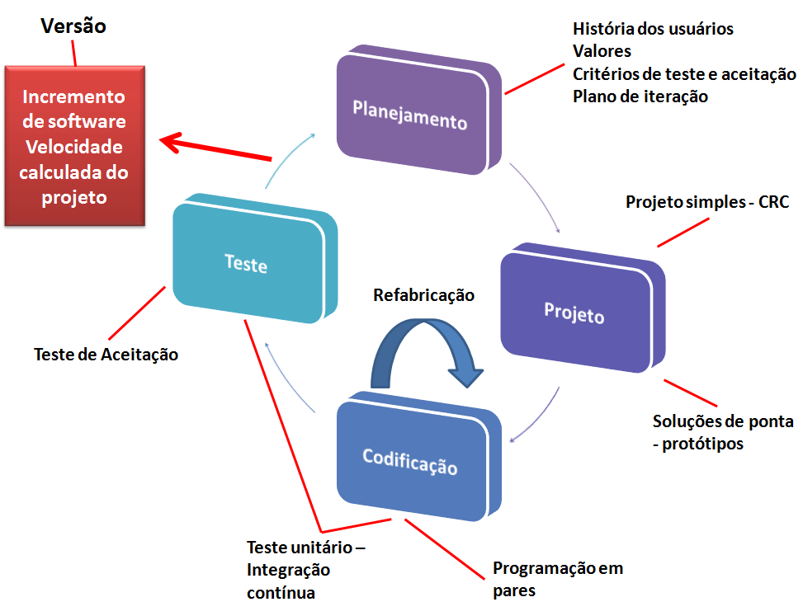
Metodologia XP
O XP é mais adequado para projetos com demandas em constante evolução. Também é vantajoso para equipes que valorizam a colaboração e a comunicação frequente com os clientes.

Slide 26
Comparação entre Metodologias Tradicionais e Ágeis
Tradicionais:
  Fases fixas e sequenciais.
  Menos flexibilidade para mudanças.
  Planejamento detalhado no início.
Ágeis:
  Flexibilidade e adaptação ao longo do processo.
  Feedback contínuo e colaboração com o cliente.
  Ciclos curtos de desenvolvimento

Slide 27
Quando Utilizar Metodologias Tradicionais?
Projetos com requisitos bem definidos.
Menor chance de mudanças durante o processo.
Projetos com grande foco em documentação.

Slide 28
Quando Utilizar Metodologias Ágeis?
Projetos com requisitos variáveis ou incertos.
Necessidade de entregas rápidas e constantes.
Colaboração contínua com o cliente ou usuário final.

Slide 29
Exemplo de Projeto com Metodologia Tradicional
Exemplo: Sistema de controle de processos industriais, onde os requisitos são estáveis e as mudanças são mínimas.

Slide 30
Exemplo de Projeto com Metodologia Ágil
Exemplo: Desenvolvimento de um aplicativo para redes sociais, onde os requisitos podem mudar com base no feedback dos usuários.

Slide 31
Benefícios das Metodologias Ágeis
Entregas mais rápidas.
Melhor adaptação a mudanças nos requisitos.
Maior colaboração entre equipes e clientes.
Foco contínuo em melhorias.

Slide 32
Desafios das Metodologias Ágeis
Difícil de implementar em projetos grandes e complexos.
Necessidade de comprometimento constante do cliente.
Pode ser difícil de medir o progresso se não houver um controle adequado.

Slide 33
Exemplo de Como as Metodologias Ágeis Podem Ajudar em Projetos
Exemplo: Desenvolvimento de uma plataforma de streaming, onde é possível lançar versões iniciais rapidamente e iterar com base nas preferências dos usuários.

Slide 34
Atividade Prática
Dividir a turma em 8 grupo.
Cada grupo um tópico sobre metodologia ágil.
Kanban, Lean, XP ou Crystal. Além disso, temos alguns dos frameworks ágeis mais conhecidos, como o Scrum, o SAFe (Scaled Agile Framework), o LeSS (Large-Scale Scrum) e o Nexus.
Cada grupo vai criar uma apresentação de 20 minutos sobre o assunto.
Cada grupo vai apresentar na próxima aula.

